Slide 1
Michelangelo, la figura di Michelangelo,venne aggiunta in un secondo momento e nello stile riecheggia le magniloquenti torsioni del collega, con un forte risalto plastico[ Controversa è poi l'identificazione di Francesco Maria Della Rovere nel giovane stante vestito di bianco. La presenza degli artisti nell'affresco ribadiva l'elevazione del loro mestiere tra le arti liberali, secondo lo spirito pienamente rinascimentale[1 nella figura di Eraclito

Slide 2
Scuola di Atene, stanza della Segnatura

Slide 3
Nei pilastroni ,che fanno da sfondo alla gradinata su cui si trovano i filosofi, sono collocate due statue, entrambe riprese da modelli classici: Apollo con la lira a sinistra e Minerva a destra, con l'elmo, la lancia e lo scudo con la testa di Medusa. L'identificazione delle divinità è chiarita dai bassorilievi sottostanti[1]. Sotto Apollo si trovano una Lotta di ignudi (simboleggiante la violenza della guerra) e un Tritone che rapisce una nereide (le brame sensuali), che raffigurano impulsi negativi dell'animo umano dai quali si può elevarsi con la guida della ragione, rappresentata dal dio[1]. Sotto Minerva si vedono invece figure di più difficile interpretazione, tra cui una donna seduta vicino a uno spicchio della ruota dello zodiaco, e una lotta tra un uomo e un bovino, forse allusioni all'intelligenza e alla vittoria della bestialità governata dalla dea[1]. In scorcio nella navata si intravedono altre nicchie ed altri bassoriliev

Slide 4
Nei medaglioni sotto l'imposta della cupola si vedono due bassorilievi con un uomo nell'atto di alzare gli occhi da un libro e una donna con le braccia su un globo terrestre: i loro gesti sono da mettere in relazione con quelli di Platone e Aristotele al centro

Slide 5
Il cartone di Raffaello all'Ambrosiana

Slide 6
Personaggi] Le cinquantotto figure presenti nell'affresco hanno sempre sollecitato gli studiosi circa la loro identificazione. I gruppi si articolano dinamicamente concatenando gesti ed espressioni, e rispettando una certa gerarchia simbolica che non irrigidisce però mai la rappresentazione, che appare sempre sciolta e naturale. A vari personaggi Raffaello affidò le effigi di artisti contemporanei, compreso sé stesso, come per ribadire la nuova, orgogliosa autoaffermazione di dignità intellettuale dell'artista moderno

Slide 7
La rappresentazione architettonica inquadra tutta la scena e accoglie i personaggi, evocando l'idea del "tempio della filosofia" di cui parla Marsilio Ficino.[senza fonte] Notevole è l'enfasi data alla rappresentazione prospettica, che aveva avuto a Urbino uno dei centri di diffusione più importanti, da dove provenivano tanto Raffaello quanto Bramante[7]. Del resto una restituzione prospettica così complessa lascia pensare che Raffaello si sia avvalso di uno specialista, forse Bastiano da Sangallo, virtuoso autore di prospettive sceniche[8], o, come riporta Vasari con però minore credito negli studiosi moderni, Bramante stesso[1]. È altresì noto però che una delle specialità del Sanzio era proprio la prospettiva (Vasari riporta che l'insegnò lui al fiorentino Fra Bartolomeo) e che le rappresentazioni architettoniche nelle Stanze sono il precedente più importante della sua carriera da architetto: per queste ragioni si è propensi ad attribuire l'ideazione della monumentale architettura a Raffaello stesso, pur ispirato da Bramante.

Slide 8
Apollo

Slide 9
Platone con il vlto di Leonardo Platone ed Aristotele I due principali filosofi dell'antichità, Platone e Aristotele, si trovano al centro della composizione, vicino al punto di fuga, situato tra i due quasi a volere indicare che il vero abbia caratteristiche sintetiche, di conciliazione tra quelle già intuite dall'uno e l'altro[5], quali figure fondamentali per lo sviluppo del pensiero occidentale. L'occhio dello spettatore è inevitabilmente direzionato su queste figure per le linee del pavimento e la fuga dell'edificio, nonché per l'isolamento offerto dalla cornice di cielo racchiusa dall'arco sullo sfondo

Slide 10
Platone, raffigurato con il volto di Leonardo da Vinci, regge il Timeo e solleva il dito verso l'alto a indicare Il Bene (l'Idea delle Idee, l'Uno) e sottintendere che l'oggetto della ricerca filosofica è l'idea di Bene (che si raggiunge appunto nel pensiero, oltre le cose, metaforicamente nella sfera celeste), secondo un processo che va dalla percezione delle cose sensibili (mediante i sensi) a un pensiero intorno a ciò che le cose sono in verità, oltre le apparenze (mediante l'intellezione)

Slide 11
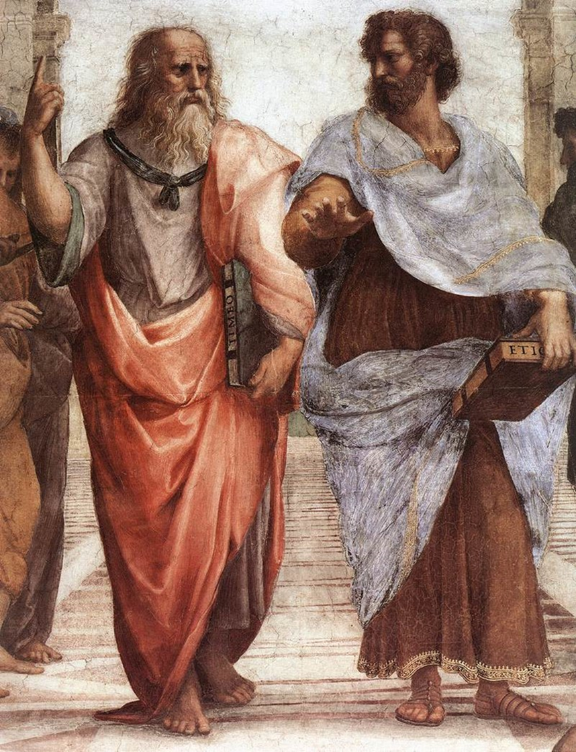
Aristotele invece, il cui volto sembra essere quello del maestro di prospettive Bastiano da Sangallo, regge l'Etica Nicomachea[12] e distende il braccio destro tenendolo sospeso a mezz'aria, per indicare il processo opposto e complementare a quello indicato da Platone, ovvero sia il ritorno dal mondo intellegibile (del pensiero), nel quale si è trovata l'idea di Bene, al mondo sensibile (la realtà apparente), per applicare tale idea mediante questa nuova Etica, oggettivamente fondata, di modo da trasformare la realtà e farla divenire il più possibile ideale (vicina all'idea).

Slide 12
Lo stesso Platone indica questi due processi (quello ascensionale, mistico, che dalle forme va al contenuto, e quello discensionale, politico, che dal contenuto va alle forme per trasformarle) come presupposto fondamentale del pensiero, e tale complementarità è bene esplicitata dal mito della caverna (Repubblica, libro VII), nel quale il prigioniero della caverna (metaforicamente l'uomo, prigioniero delle sue impressioni sensibili) riesce a liberarsi e a vedere il sole (il Bene), e una volta scoperta l'esistenza di un mondo al di fuori della caverna ritorna a liberare i suoi compagni di prigionia (la società), affinché si possa vivere tutti insieme alla luce del sole.

Slide 13
A sinistra, Zenone di Cizio, a destra Epicuro o rito orfico

Slide 14
L'angelo della Disputa e la figura biancovestita della Scuola di Atene a confronto

Slide 15
l personaggio sulla sinistra, di fianco a Parmenide, dai tratti efebici, biancovestito e con lo sguardo rivolto verso lo spettatore, è di identificazione controversa, anche se una identificazione generalmente accettata è quella di Francesco Maria Della Rovere, duca di Urbino e nipote del papa Giulio II, che all'epoca del dipinto si trovava a Roma e ai cui servigi Raffaello doveva forse la venuta a Roma. Secondo l'ipotesi di Giovanni Reale questa figura biancovestita è un "simbolo emblematico dell'efebo greco ovvero della "bellezza/bontà", la Kalokagathia:

Slide 16
L'uomo stante, vestito di rosso, dovrebbe essere Plotino,[19] in silenzioso isolamento.[20] Situato allo stesso livello prospettico di Platone, per l'importanza che gli venne attribuita nel Rinascimento, Plotino è raffigurato significativamente ai piedi della statua di Atena, dea della filosofia presso i neoplatonici.[21] Al centro sta sdraiato sui gradini Diogene, con i chiari elementi iconografici (l'abito lacero e l'atteggiamento di ostentato disprezzo del decoro e la ciotola)[4]. In primo piano si trova un gruppo centrato su Euclide (secondo alcuni studiosi si tratterebbe di Archimede, in ogni caso la figura è raffigurata con le sembianze del Bramante), intento a enucleare un teorema tracciando figure geometriche, attorniato da allievi; alcuni decori sulla sua tunica sono stati interpretati come la firma di Raffaello ("RVSM": "Raphaël Urbinas Sua Manu")[22] e forse la data MDVIIII[

Slide 17
Dietro di lui, l'uomo coronato che dà le spalle allo spettatore e regge un globo terracque in mano è Claudio Tolomeo, che a quell'epoca era ancora confuso con un faraone della dinastia dei Tolomei[4]. Davanti a lui si trova un uomo barbuto, forse Zoroastro, e dietro due personaggi di profilo, in vesti contemporanee, in cui si è voluto vedere la raffigurazione ad autoritratto di Raffaello stesso e quella, più improbabile, dell'amico e collega Sodoma, che ha lavorato al dipinto sulla volta ed a cui alcuni hanno attribuito un ruolo anche nell'esecuzione dell'affresco stesso

Slide 18
Autoritratto di Raffaello Sanzio e presunto ritratto del Sodoma. L'identificazione di Sodoma è però da alcuni ritenuto improbabile, giudicando l'età dell'effigiato molto maggiore ai trentatré anni che l'artista aveva all'epoca; si sono fatti allora i nomi del Perugino, antico maestro di Raffaello, che all'epoca aveva l'età di circa 60 anni (ma che contrasta con le fattezze del pittore tramandate nel suo autoritratto) o di Timoteo Viti. La presenza di Raffaello tra i filosofi è stata così spiegata da Giovanni Reale (1997): «L'arte di Raffaello è un attenuarsi di quella metafisica "giusta misura", che per Platone coincide con il Bene e con il Vero e [...] dunque è godimento supremo del Bene e del Vero mediante il Bello. e credo che con la firma di "piccolo tra i grandi", Raffaello intendesse presentarsi anche come filosofo appunto in questa dimensione: l'arte è alta filosofia, come esplicazione delle armonie numeriche del bello visibile, armonie che costituiscono, in ultima analisi, la struttura dell'essere».

Slide 19
Zoroastro dipinto da Raffaello, particolare della Scuola di Atene. Qui il profeta iranico viene rappresentato mentre tiene in mano un globo celeste in quanto ritenuto fondatore dell'astronomia, e autore degli Oracoli caldaici..

Slide 20
Leggenda deL'evocazione degli uomini illustri del passato venne collegata indissolubilmente al presente, dando talvolta agli uomini antichi le fattezze di personaggi contemporanei. Probabilmente nelle figure dell'affresco erano riconoscibili i personaggi della corte pontificia, tra cui umanisti, letterati e principilla tabella

Slide 21
Raffael 070

Slide 22
Socrate

Slide 23
All'estrema sinistra, attorno alla base di una colonna, Zenone di Cizio vicino a un fanciullo, che regge il libro letto secondo alcuni da Epicuro incoronato di pampini di vite. Raffigura Fedra Inghirami

Slide 24
Raphael- School of Athens, detail showing R's portrait of Michelangelo as Heraclitus.

Slide 25
Raffigura Federico Gonzaga

Slide 26
Raffael 067

Slide 27
Severino Boezio o Anassimandro o Aristosseno o Empedocle o Senocrate.

Slide 28
Raffael 061

Slide 29
Averroè

Slide 30
Eraclito, Michelangeo Buonarotti

Slide 31
Diogene di Sinope

Slide 32
Pitagora ed il giovane che lo guarda Telauge

Slide 33
Plotino

Slide 34
The School of Athens Fresco, width at the base 770 cm Stanza della Segnatura, Palazzi Pontifici, Vatican

Slide 36
Alcibiade

Slide 37
Zoroastro. Rappresenta Baldassare Castiglione.

Slide 38
Antistene o SSenofonte

Slide 39
Claudio Tolomeo

Slide 40
Detail from The School of Athens by Raffaello Sanzio. It may be a portrait of Francesco Maria della Rovere, or possibly the philosopher Pico della Mirandola. Although some modern hypotheses have identified the subject as Hypatia, the consensus of scholars [1] [2] is that the subject is male and that Hypatia was not depicted. Kalokagathia greca (cosiddetta Ipazia). Raffigura il Sodoma

Slide 41
Apelle. Raffigura Raffaello

Slide 42
Eschine o Senofonte o Alcibiade

Slide 43
Protogene. Raffigura il Sodoma i Perugino o Tomoteo Viti

Slide 44
Parmenide o Senofnte o Aristosseno

